Slide 1



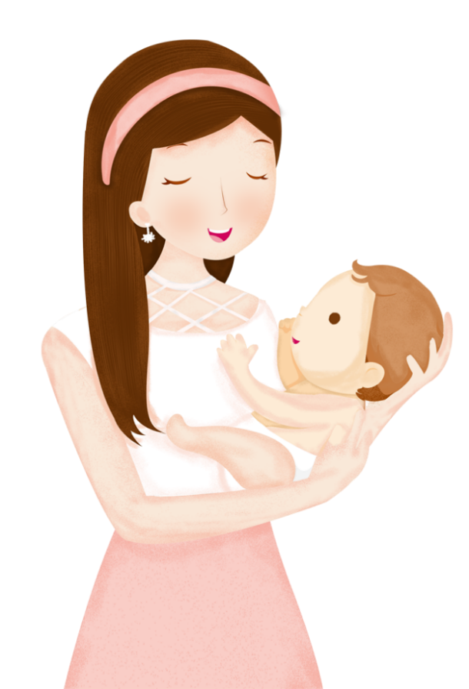
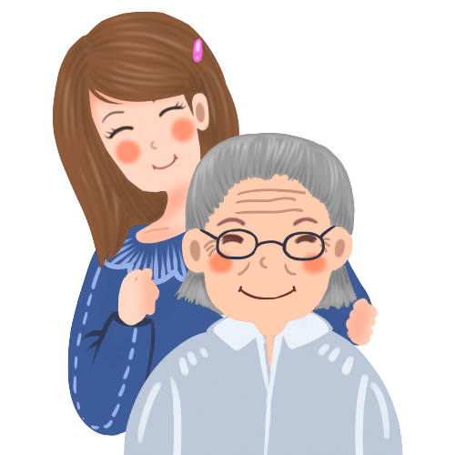

Chào mừng các cô giáo về dự giờ
Lớp 5A2
Môn

Slide 2




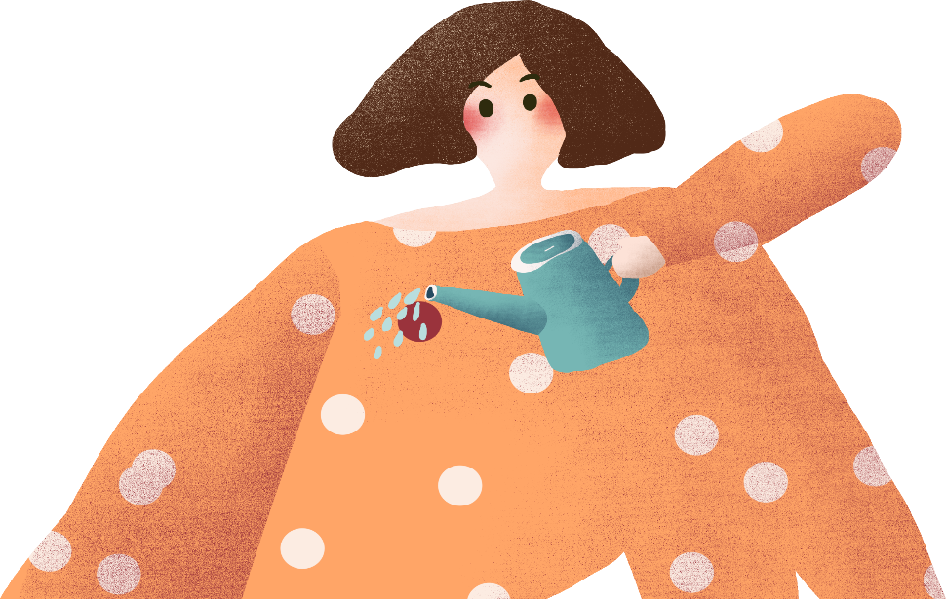
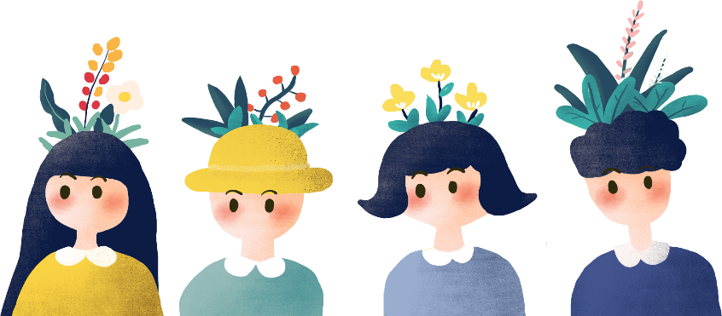


Slide 3





Đố ai nêu lá quốc kì
Mê Linh đất cũ còn ghi muôn đời
Yếm, khăn đội đá vá trời
Giặc Tô mất vía rụng rời thoát thân?
Đây là ai?
Hai Bà Trưng

Slide 4


Bài hát sau nhắc về vị anh hùng dân tộc nào?

Slide 5

Bài hát sau nhắc về vị anh hùng dân tộc nào?
A
Anh hùng Võ Thị Sáu
B
Anh Hùng Trần Hưng Đạo
C
Anh hùng Nguyễn Thị Định
D
Anh hùng Đinh Bộ Lĩnh

Slide 6


Slide 7



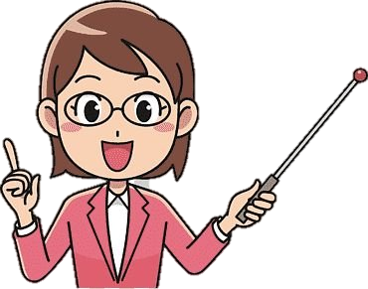

Slide 8
Vai trò của người phụ nữ trong xã hội

Slide 9
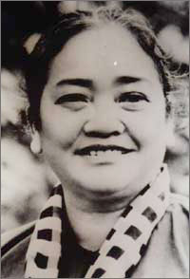
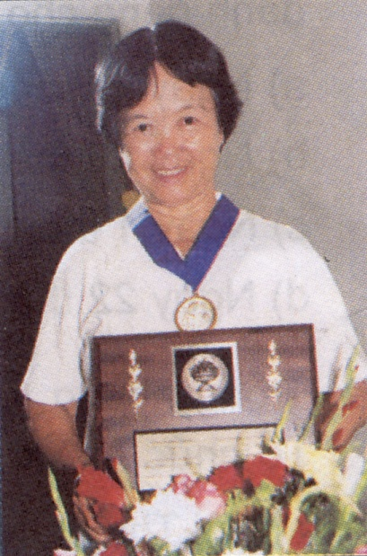
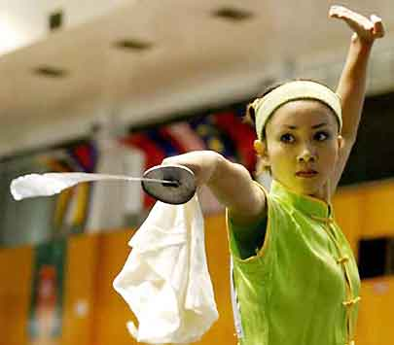
Bà Nguyễn Thị Định
(1920-1992)
Phó Giáo sư, Tiến sĩ
Nguyễn Thị Trâm
Nguyễn Thúy Hiền
Vận động viên thể thao

Slide 10
Vai trò của người phụ nữ trong gia đình

Slide 11



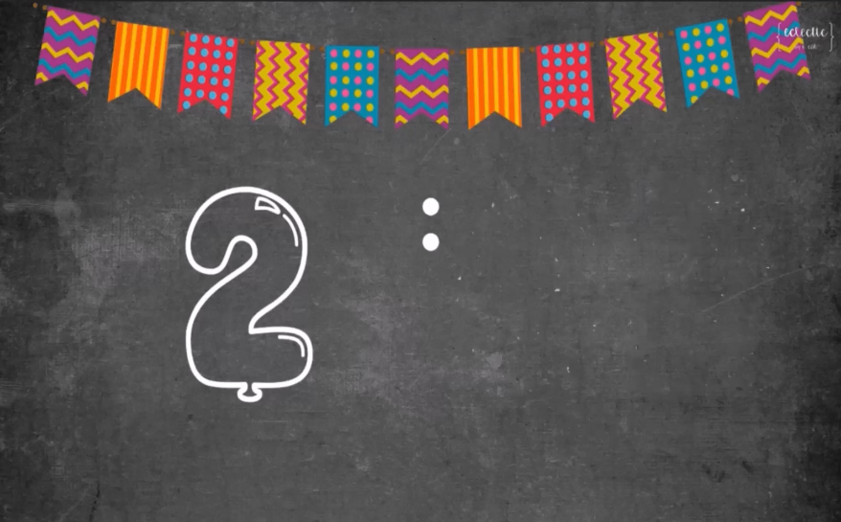
Con hãy kể về những công việc của người phụ nữ trong gia đình.
Trong gia đình

Slide 12
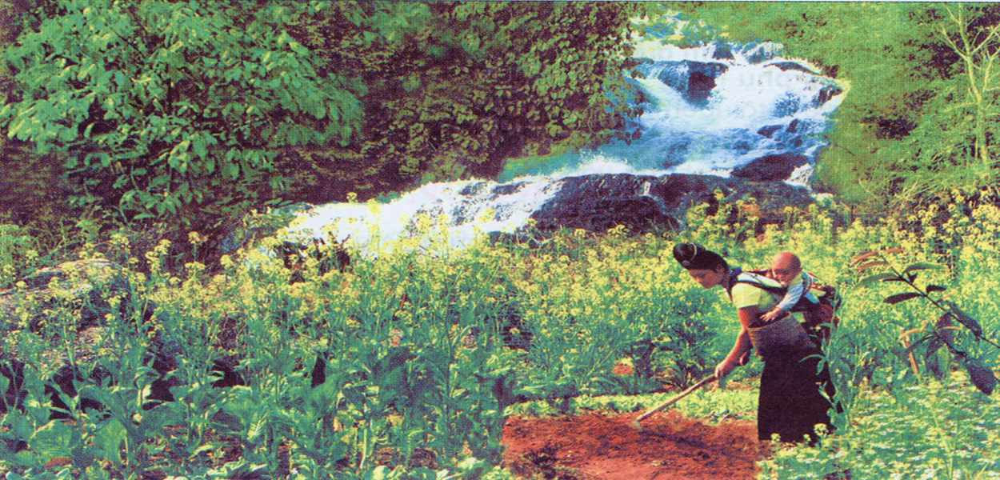
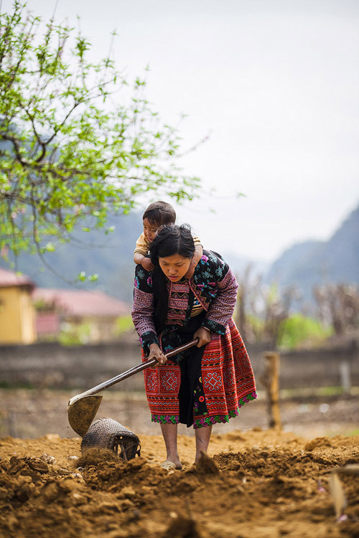
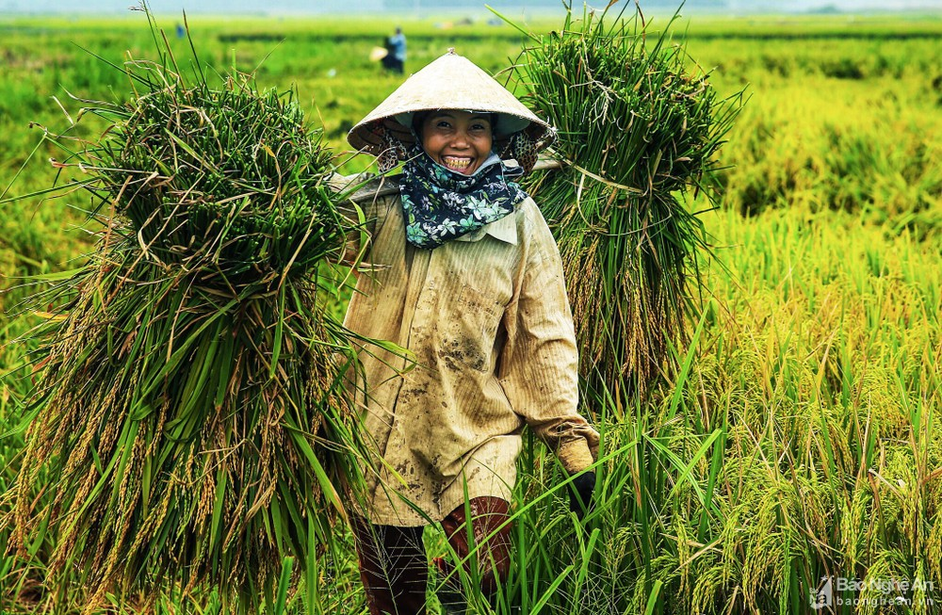
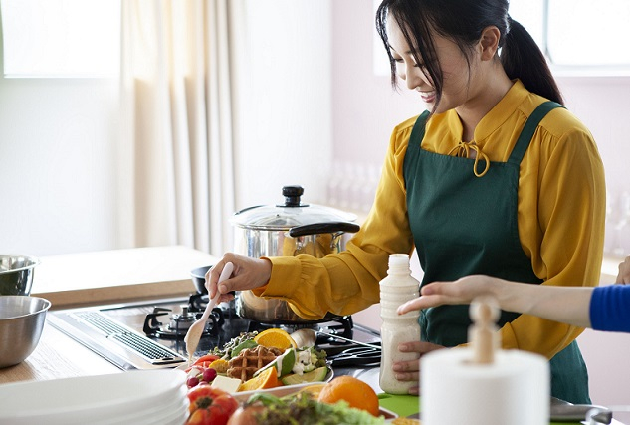

Slide 13

Vai trò của người phụ nữ
Dạy học
dọn dẹp
Chính trị gia
giặt đồ
chăm sóc gia đình
bác sĩ
kĩ sư
đi chợ
Lập trình viện
Đầu bếp
Nấu nướng
Trong gia đình
Trong xã hội

Slide 14

Con thấy những người phụ nữ là những người như thế nào?
Chúng ta cần phải có thái độ như thế nào đối
với phụ nữ?

Slide 15





GHI NHỚ
Người phụ nữ có vai trò quan trọng trong gia đình và xã hội. Họ xứng đáng được mọi người tôn trọng.

Slide 16



Slide 17
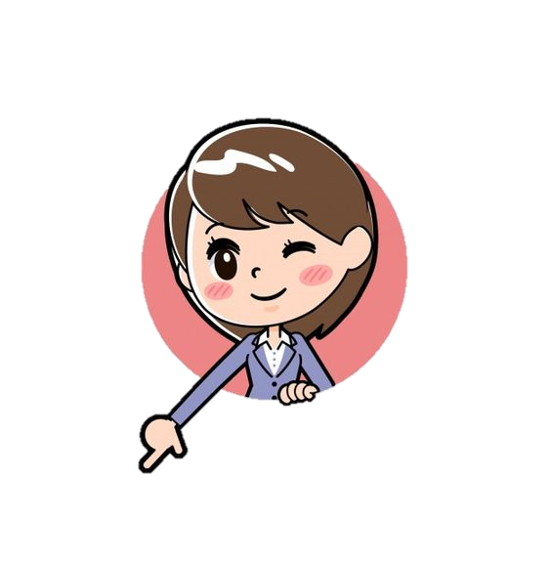
1. Trong những việc làm dưới đây, việc làm nào của các bạn nam thể hiện sự tôn trọng phụ nữ?
a. Khi lên xe ô tô, luôn nhường các bạn nữ lên xe trước.
b. Chúc mừng bạn nữ nhân ngày Quốc tế Phụ nữ.
c. Không thích làm chung với các bạn nữ trong công việc tập thể.
d. Không thích ngồi cạnh các bạn nữ.

Slide 18
2. Em tán thành hay không tán thành với những ý kiến sau ?
Không tán thành
Tán thành
Lưỡng lự
a) Trẻ em trai và trẻ em gái có quyền được đối xử bình đẳng.
b) Con trai bao giờ cũng giỏi hơn con gái.
c) Nữ giới phải phục tùng nam giới.
d) Làm việc nhà không chỉ là trách nhiệm của mẹ và chị, em gái.
đ) Chỉ nên cho con trai đi học, còn con gái phải ở nhà lao động giúp đỡ gia đình.

Slide 19
2. Em tán thành hay không tán thành với những ý kiến sau ?
Không tán thành
Tán thành
Lưỡng lự
a) Trẻ em trai và trẻ em gái có quyền được đối xử bình đẳng.
b) Con trai bao giờ cũng giỏi hơn con gái.
c) Nữ giới phải phục tùng nam giới.
d) Làm việc nhà không chỉ là trách nhiệm của mẹ và chị, em gái.
đ) Chỉ nên cho con trai đi học, còn con gái phải ở nhà lao động giúp đỡ gia đình.

Slide 20




Slide 21



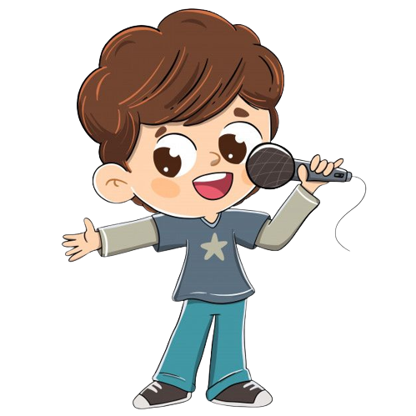

Slide 22

- Qua bài học này hãy nêu những suy nghĩ của bạn về người phụ nữ Việt Nam.
- Bạn đã có những việc làm nào thể hiện tôn trọng và bình đẳng phụ nữ chưa?

Slide 23
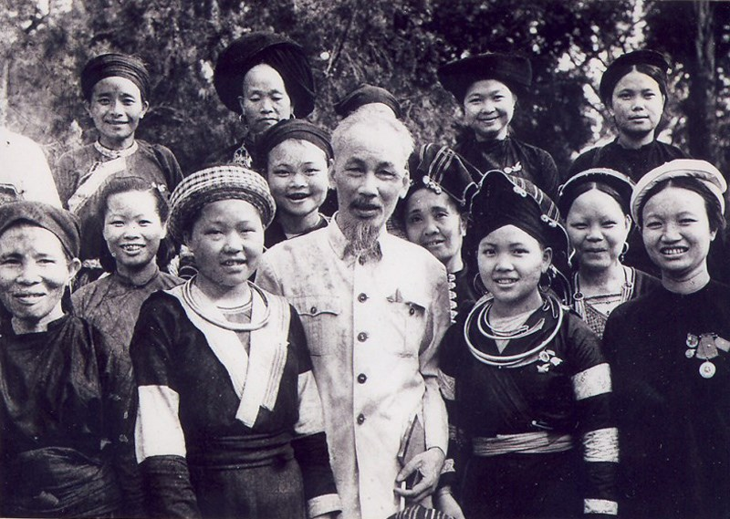
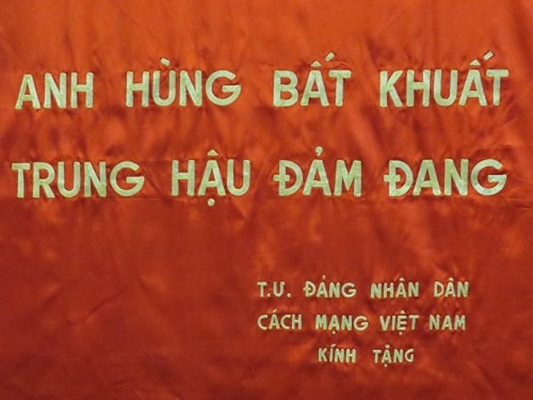
Bức trướng thêu 8 chữ vàng mà Đảng, Chính phủ, Bác Hồ tặng phụ nữ miền Nam

